Slide 1
TLS®健康生活纖營計劃
概覽
TLS — 健康生活模式
Notes:
這次為何不同？
你會堅持到底嗎？
你是否有一個能讓自己堅持到底的計劃？

Slide 2
衛生署數據（香港）
18-64歲的人士中選擇的生活習慣和健康狀況
生活方式及健康狀況 | 百分比 男 | 百分比 女 | 兩個性別
運動不足（世界衛生組織建議） | 56.3% | 68.0% | 62.5%
每日蔬果攝取量不足（少於5份/每日） | 85.9% | 76.6% | 81.0%
超重及肥胖（身體質量指數>23.0） | 49.6% | 29.5% | 39.0%

Slide 3
健康的體重 健康的孩子
於2013/14年度，本港小學中有20%的學童超重
無論是在母體、出生還是成長的環境都會影響他們導致超重或肥胖
肥胖兒童有更多代謝風險因素，並會增加患上糖尿病、脂肪肝疾病、睡眠窒息症、哮喘和肌肉骨骼疾病的風險。
衛生署
http://www.chp.gov.hk/files/pdf/ncd_watch_mar2015.pdf

Slide 4
減重會出現甚麼問題？
節食無效
只減少水分跟肌肉量－而非脂肪
並非所有卡路里都是同等
熱量消耗過多所引起的神經改變
荷爾蒙變化
新陳代謝改變

Slide 5
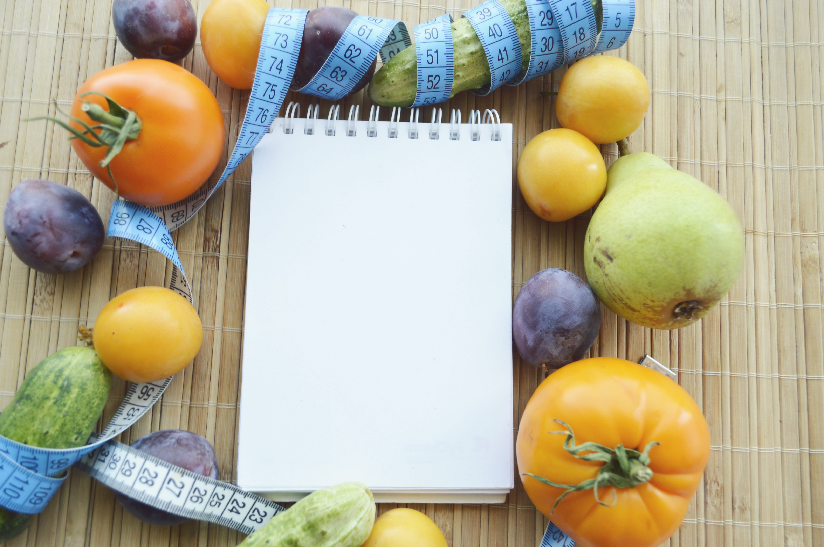
節食計劃
通常只注重吃甚麼，而不是教導該如何吃
只注重減少體重，而不是減少脂肪
不支援荷爾蒙與新陳代謝的改變

Slide 6
節食計劃
沒有提供多種計劃，因為不是每個人都會付出同等的決心與努力
沒有經過受訓的教練指導

Slide 7
為甚麼
你想要減重？
得到健康？
活得更長久？
降低患病風險？
生育孩子或有精力跟他們玩耍？
想要看起來更吸引？

Slide 8
家庭飲食
不健康
缺少運動
甚麼
是你的
阻礙
準備食物
或
烹飪時間
工作或
工作職能
勞累的
日子
酒精

Slide 9
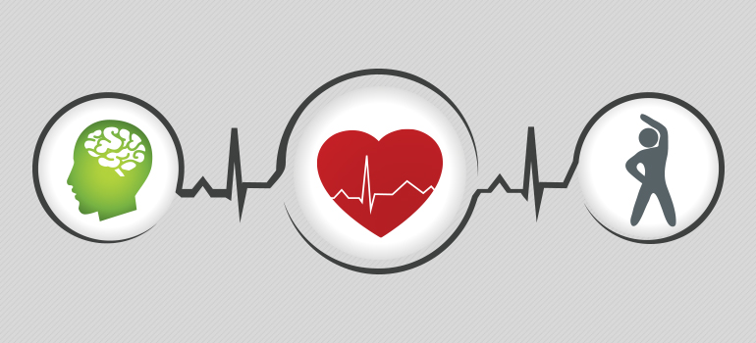
假如……
有一個全面的、可量身訂造的計劃，它以科學為依據，注重形成一種健康的生活模式 - 並已經證實
能成功改善你的健康和外型？

Slide 10
最全面及為你量身訂造的計劃
打造真正健康生活方式的計劃
專注減脂，並不再反彈

Slide 11
4
元素
低升糖飲食
改善的身體組成
營養補充品
教育
減重不是魔術，而是科學這
四大元素結合的成果！

Slide 12
低升糖飲食
對健康的好處
促進心血管健康
有助維持血糖水平
幫助身體燃燒脂肪
提升能量
低升糖指數食物是天然的消炎劑
甚麼是低升糖飲食？
Notes:
低升糖飲食是指食物的質素（血糖指數加上食物的份量升糖負荷）

Slide 13
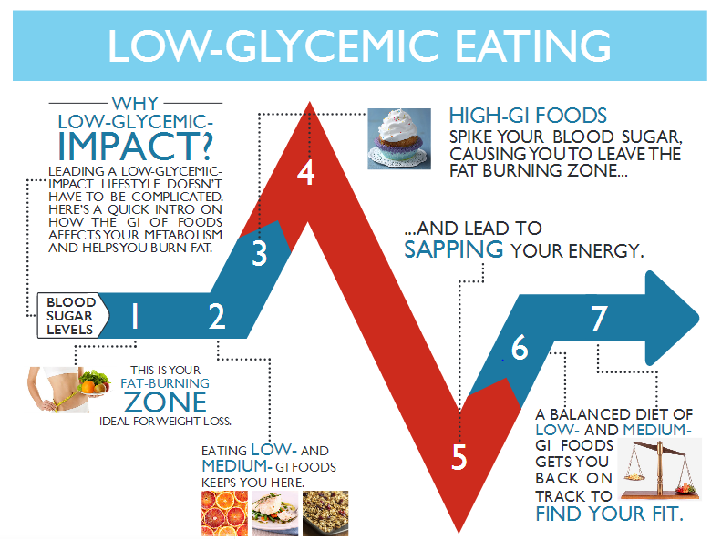
1. 低升糖飲食
Notes:
到了這張投影片，請討論各種減慢糖份的快速釋放的因素（脂肪，纖維，蛋白質）。例如，我們不建議吃蛋糕，但因為蛋糕含有高脂肪量，所以它是屬較低GI食物（只是缺乏營養）。所以，如果他們真的需要吃一餐獎勵餐，只能偶爾一次，最好能搭配一些可以降低血糖分解的食物。酒精是一個好例子...永遠不要空腹飲酒

Slide 14
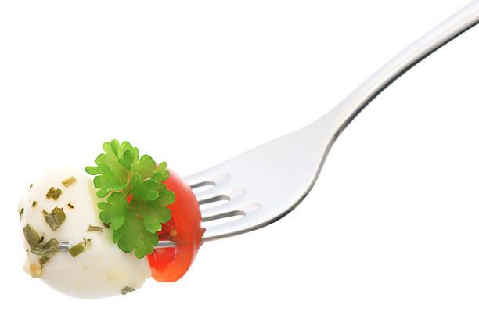
不限制食物種類
在TLS®體重管理計劃中，並沒有對主要食物類別做出任何限制
蛋白質
碳水化合物
脂肪
你不需要為了成功而捱餓或放棄美食！

Slide 15
身體組成
從儲存脂肪的生活模式轉換成燃燒脂肪的生活模式
減脂與尺寸及減重
表面顯瘦的人 (Skinny Fat)
Notes:
隨著體重減少，你會很容易失去肌肉和水份。攝取水份不足會導致體重降低，因沒有排便及腸道蠕動會導致體重上升。真正的減退脂肪在於重塑你的體型。見證你的身材與衣服尺寸都有所改變。
表面顯瘦的人－是指穿著衣服的體態看起來不錯，但實際上是身材不結實及可能不健康的。

Slide 16
身體組成與運動
降低體脂率
改變你的體型
健康苗條，穿衣服更好看
進行各項測量（體脂與尺寸）
纖盈指的是塑造健康優美的身體
運動類型
心血管
重量阻力
伸展／柔韌性
Notes:
HIIT高強度間歇訓練 - 最適合燃燒脂肪

Slide 17
為甚麼要補充TLS®營養補充產品?
專為開始一個新的健康生活模式而設
不良的飲食習慣
不健康的飲食、溜溜球式節食、不吃飯
荷爾蒙不平衡
瘦體素、類生長激素、皮質醇等等
碳水化合物敏感度
消化不良
無法想像一天沒有穀物的飲食
長期壓力和疲勞
暴飲暴食、內臟脂肪
新陳代謝支援
提供每日營養素以支援正常代謝
燃脂
促進生熱與脂肪分解

Slide 18
TLS®營養補充產品
TLS®CORE高效修身配方控醣‧控脂二合一
TLS®ACTS舒壓配方
TLS®塑身去脂配方－紅花籽油精華
TLS®消脂配方─青咖啡豆精華
TLS®修身茶
TLS®高纖蛋白營養飲品
Notes:
18

Slide 19
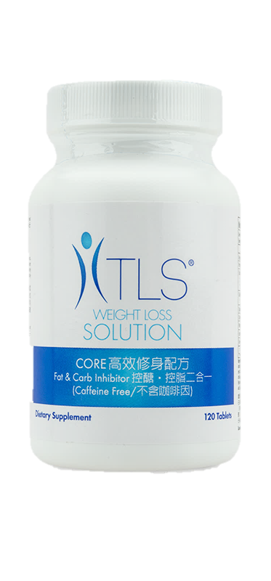
TLS®高效修身配方控醣‧控脂二合一
促進身體質量指數(BMI)下降
有助促進減重
抑制澱粉酵素，減慢吸收碳水化合物至血液的速度
有助抑制身體吸收碳水化合物
有助增加飽肚感

Slide 20
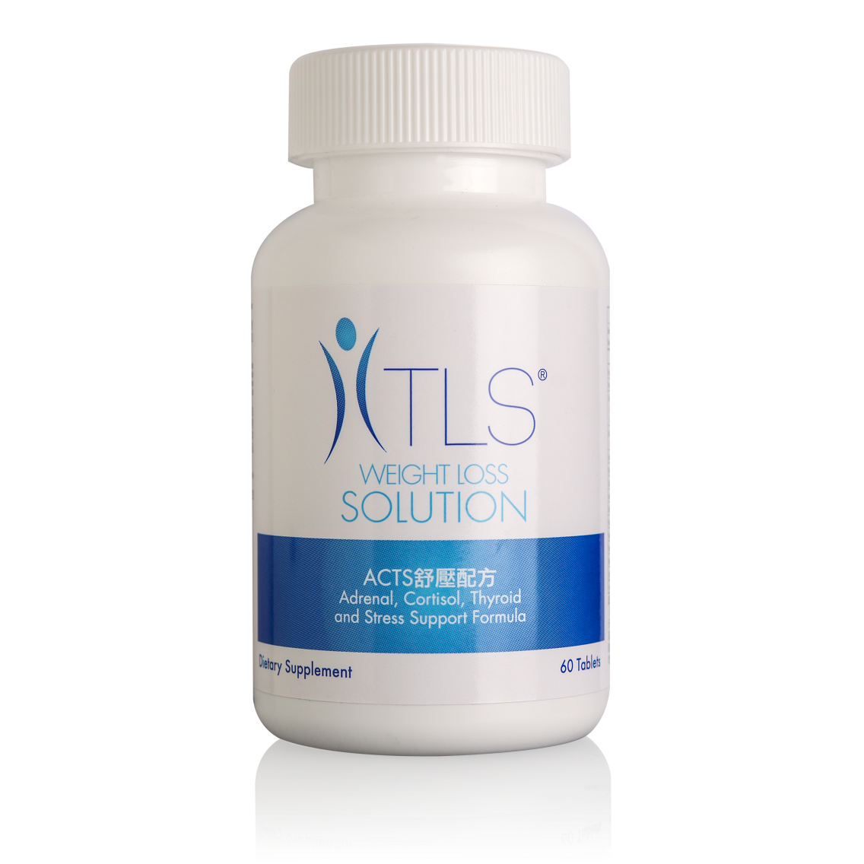
TLS® ACTS舒壓配方
協助身體適應壓力
有助支援面對壓力所產生的情緒反應
幫助減少壓力引起的問題
體重增加
睡眠障礙
有助支援更佳的情緒轉變
或有助減輕壓力造成的偶發性疲勞
支援面對壓力時的精神清晰度

Slide 21
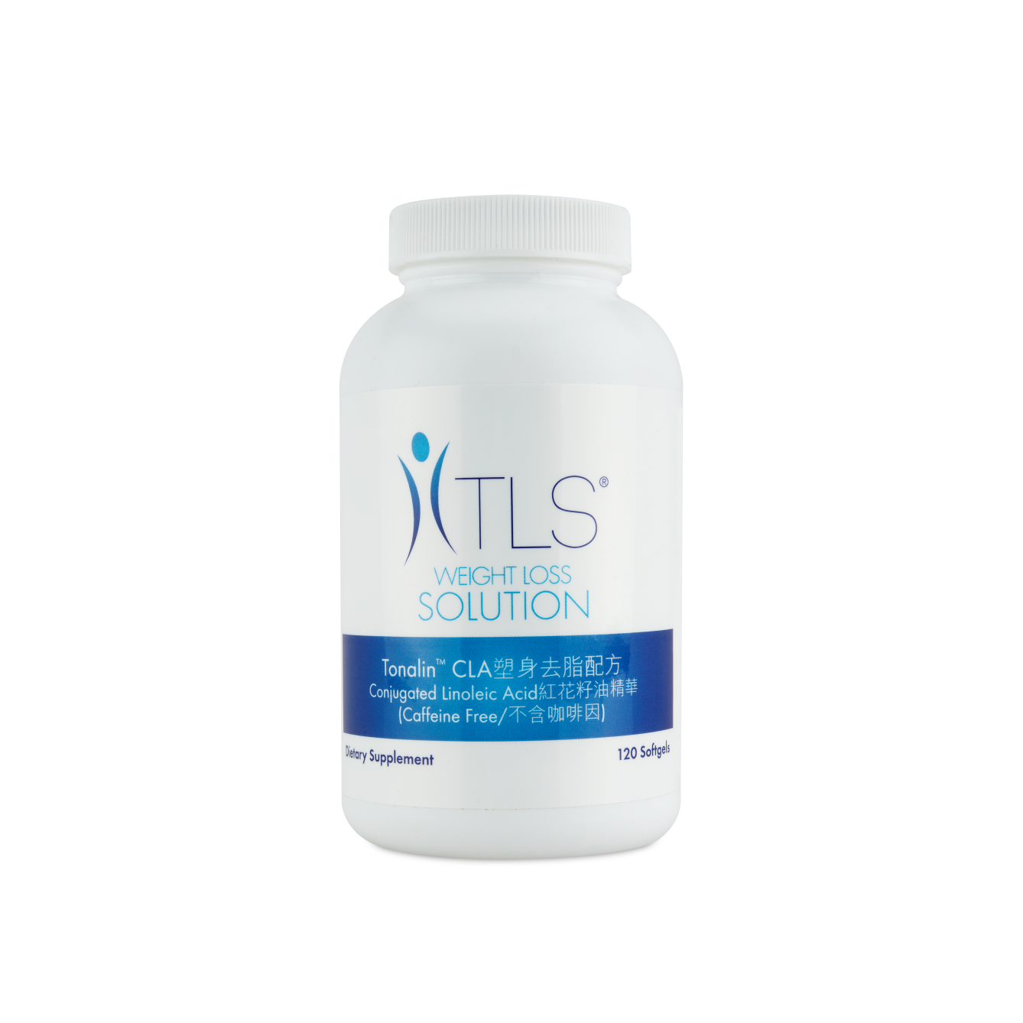
TLS®塑身去脂配方－紅花籽油精華
配合運動使用有助減少整體脂肪
有助增加肌肉量
或有助針對腹部頑固脂肪
或有助減少身體脂肪比率，同時保留精瘦肌肉組織
促進身體利用體脂肪作為能源

Slide 22
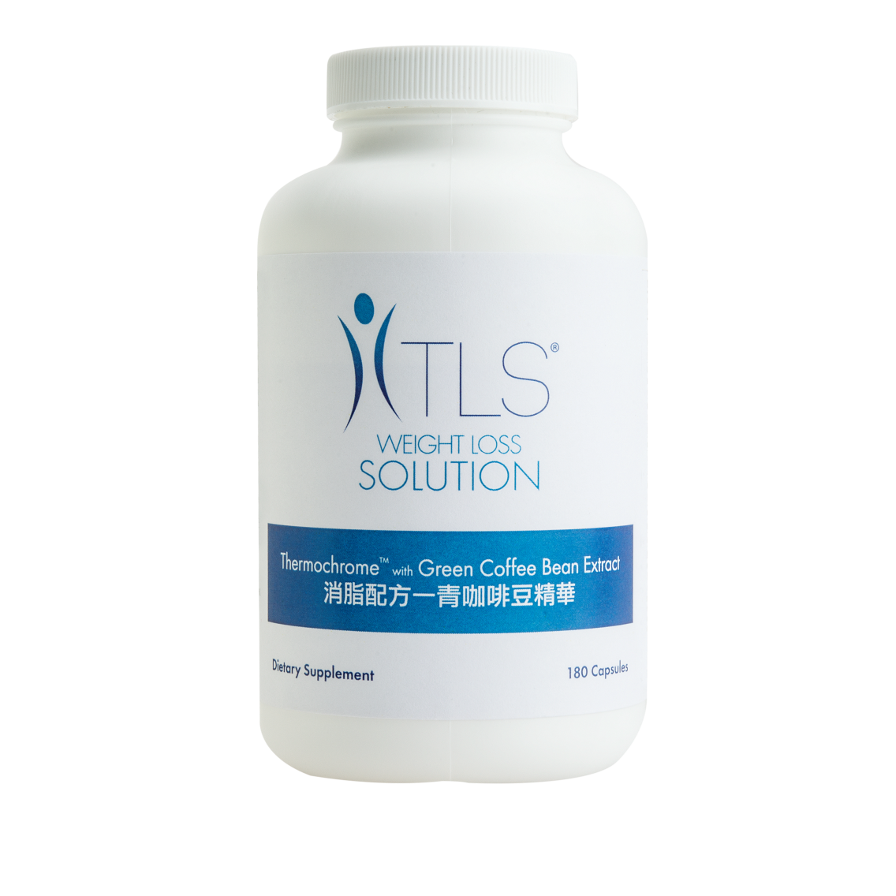
TLS®消脂配方─ 青咖啡豆精華
支援健康減重
支援生熱作用和脂肪分解
或有助提升能量
或有助抑制食慾

Slide 23
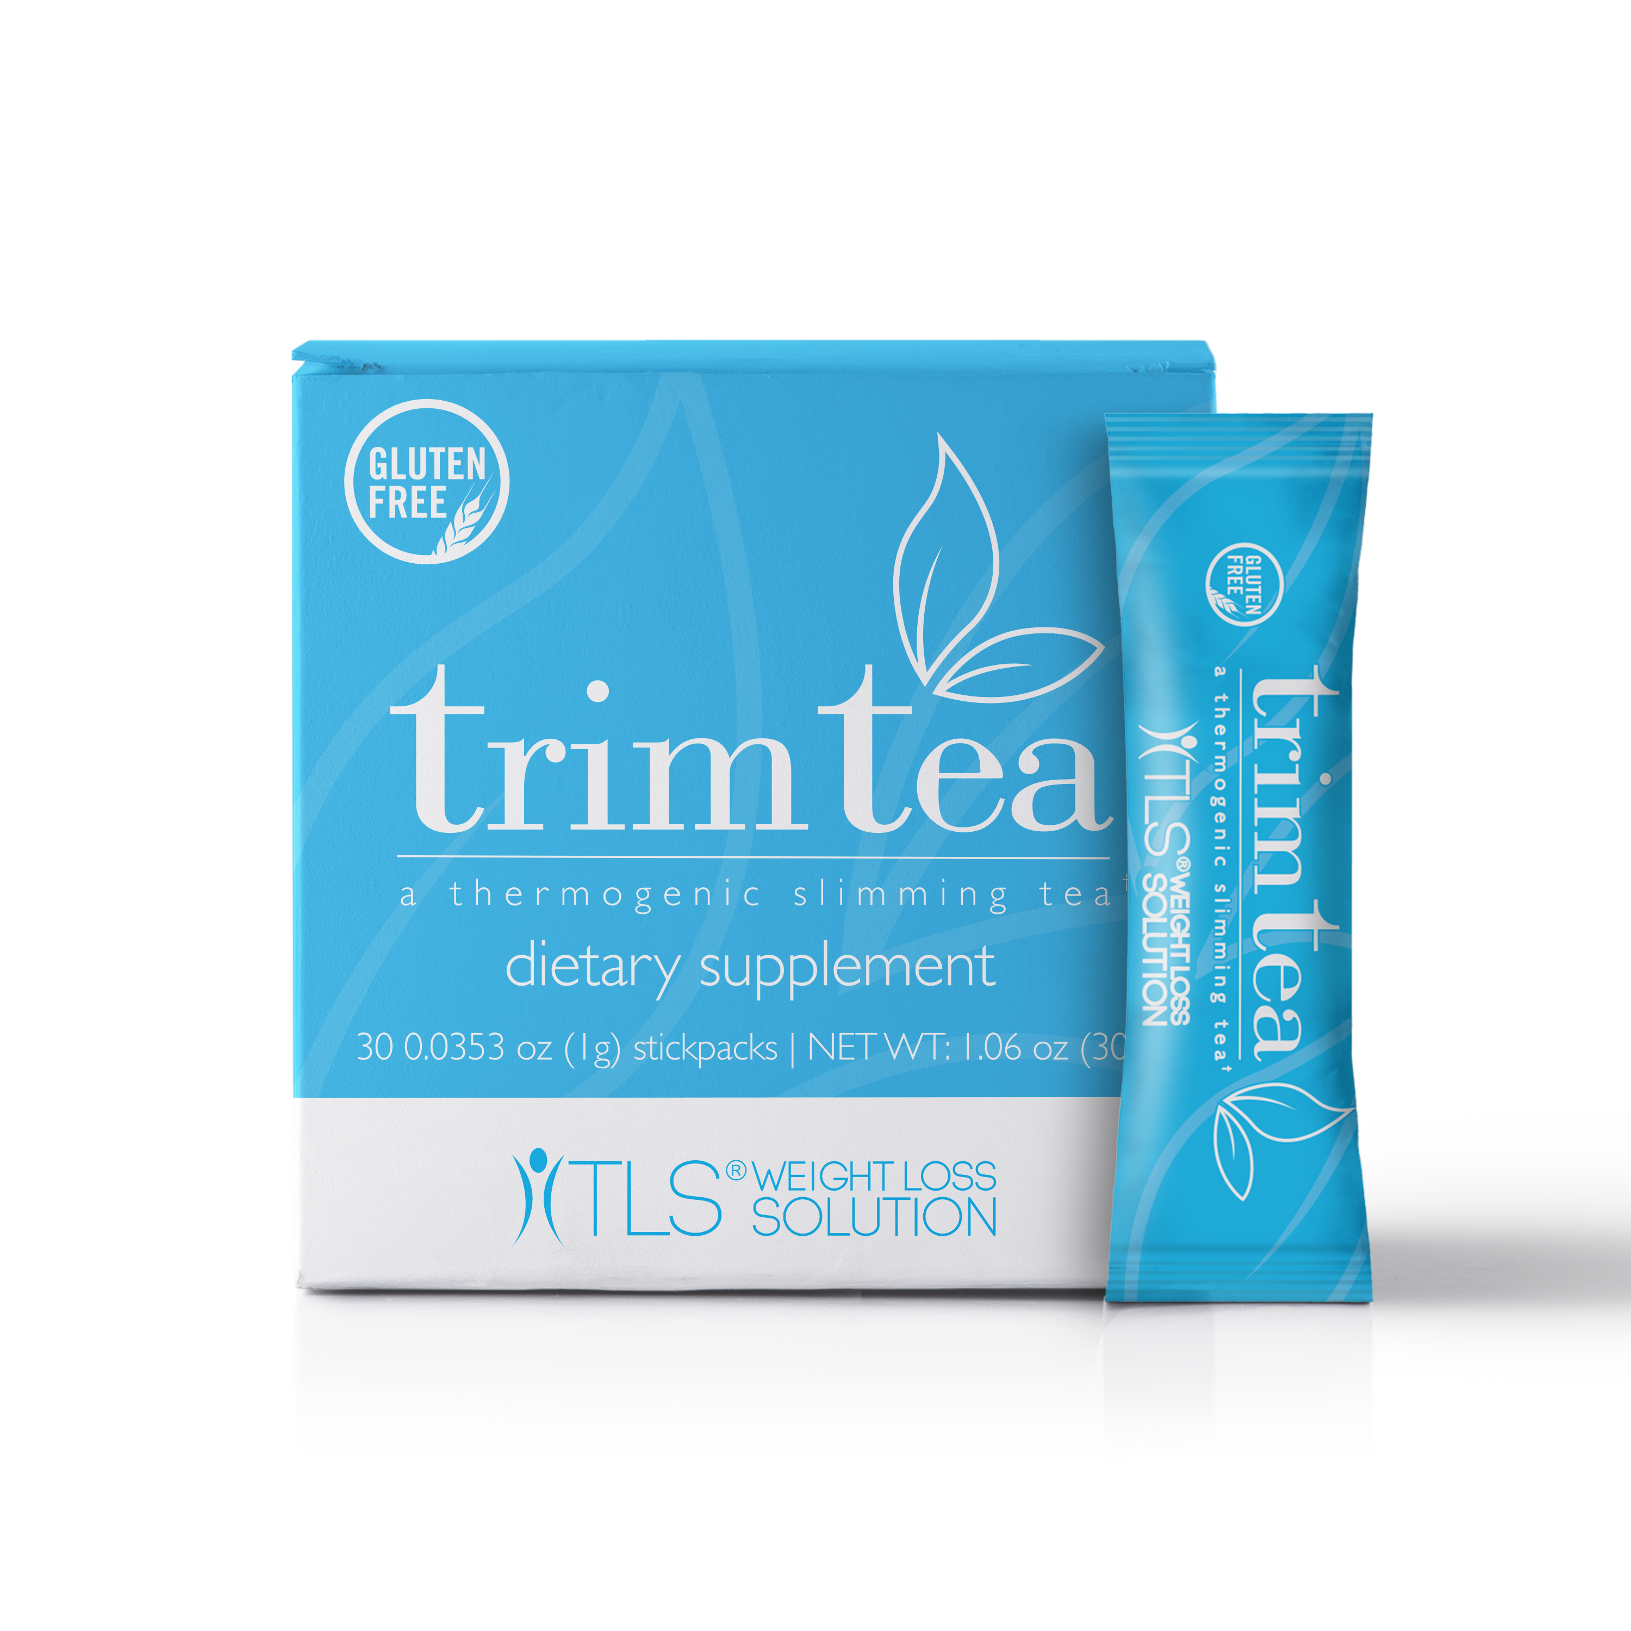
TLS®修身茶
促進健康的體重管理
或有助於穩定血糖*
支援心血管健康
有助抑制食慾
支援代謝平衡與健康
*此產品沒有根據《藥劑業及毒藥條例》或《中醫藥條例》註冊。為此產品作出的任何聲明亦沒有為進行該等註冊而接受評核。此產品並不供作診斷、治療或預防任何疾病之用。

Slide 24
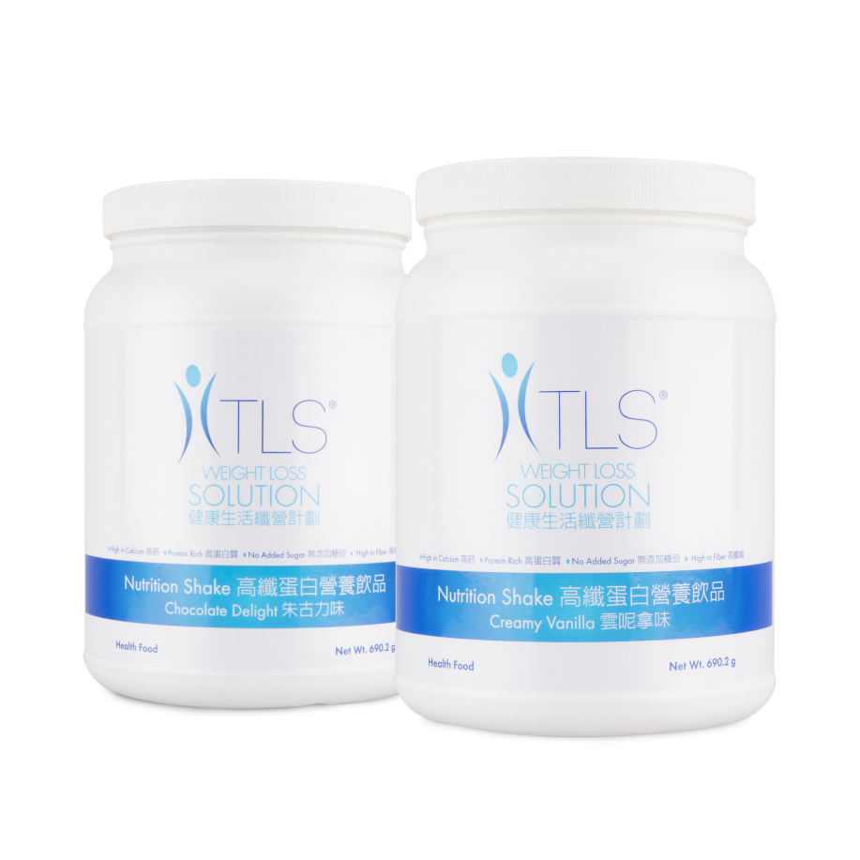
TLS®高纖蛋白營養飲品

Slide 25
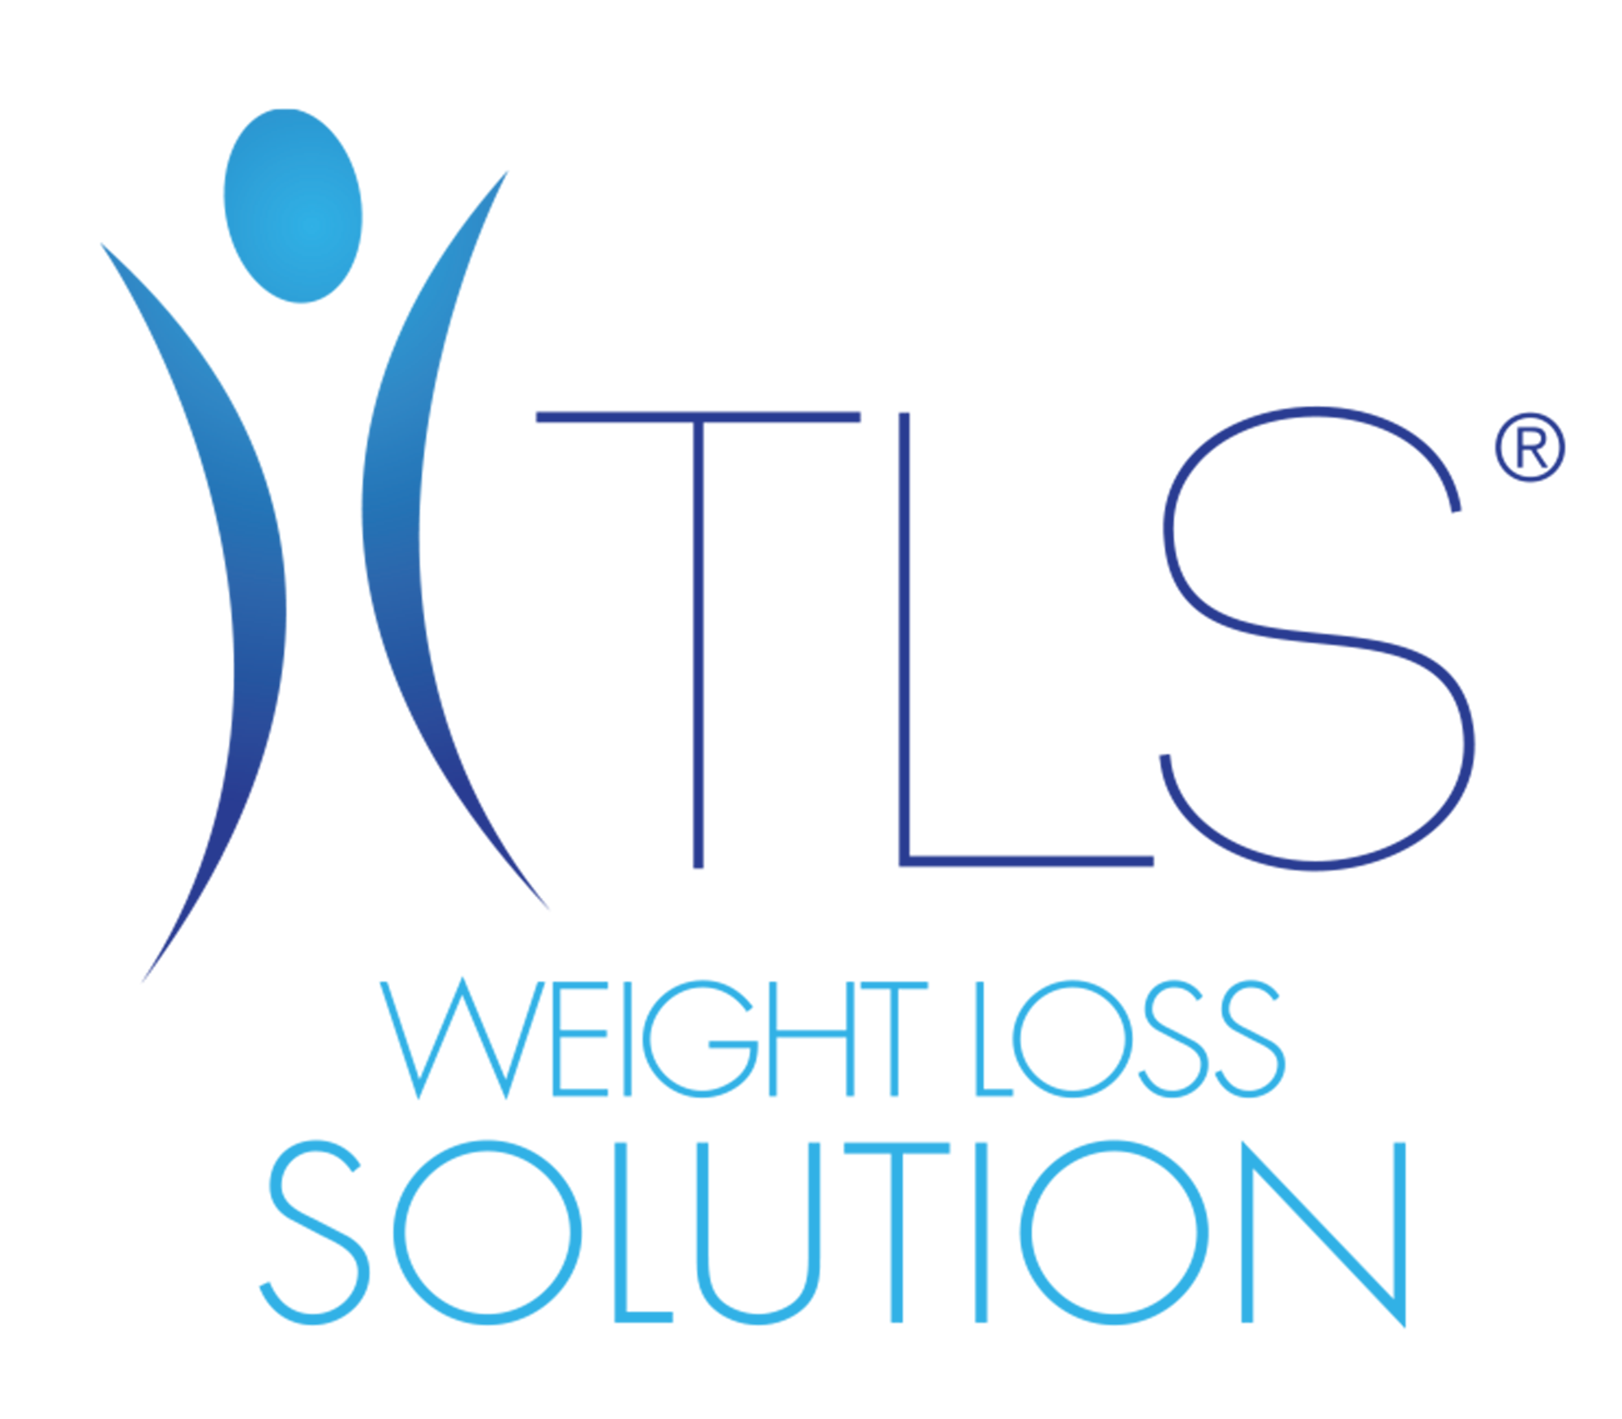
TLS®教育...
教導你如何正確進食。其他計劃只告訴你該吃什麼
不限制食物種類。
教導你如何正確地鍛鍊你的體態

Slide 26
12週的教育
目標設定與排毒
低升糖影響
閱讀標籤
促進新陳代謝
運動及組成身體
計劃及出外用餐
營養基礎
養成健康的好習慣
克服障礙
壓力管理
評估成果
實踐TLS®生活模式
營養補充品

Slide 27
其他教育主題
麩質過敏症
自信
食物成癮
控制食慾
謹記你開始時的模樣，那是你再也不想回到的起點
分享你的故事
飲食計劃與購買食材
甜味劑
荷爾蒙健康與壓力
為甚麼營養補充品有幫助
酒精
睡眠

Slide 28
TLS®體重管理計劃
根據你的目標和承諾付出，你的TLS教練會為你提供多種計劃、營養補充品和維他命選擇以及指導。
常見計劃
12星期 —（全面綜合計劃）
8星期
6星期
4星期
21天
7日排毒計劃

Slide 29
7日排毒計劃
這為何適合你：
你準備立即開始，盡享TLS®的最大好處。
你或會遇到：
在清除體內毒素期間，體能在前幾天會有所下降，接下來能量便會激增，但反應因人而異。
你會做甚麼：
嚴謹地跟從低升糖飲食計劃
8-12杯蔬菜
3份水果
2份3安士的蛋白質
2份好脂肪
沒有穀物、乳製品、澱粉、酒精、垃圾食物
8杯以上的水
沒有運動
Notes:
審視你的計劃，記住該做與不該做的事項。排毒是可選擇的。將所有計劃製作成看板

Slide 30
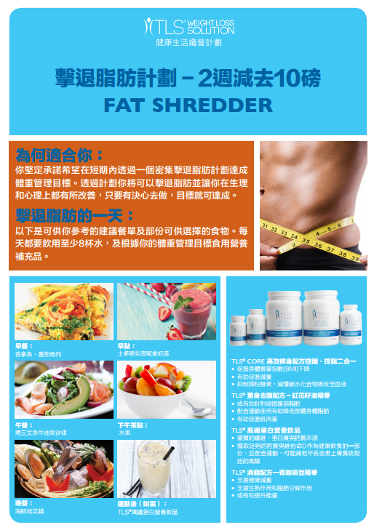
擊退脂肪排毒計劃
這為何適合你：
對於那些致力於實現短期減肥目標的人，擊退脂肪排毒計劃是一項為期兩週的高強度減肥方案。透過側重此短期目標設計的飲食指南、短時間但高強度的運動計劃以及使用TLS營養補充品，你將會在燃燒脂肪的同時增加肌肉量，並在心理與生理上感覺更好，堅信只要你下定決心，就可以達到任何目標。
你或會遇到：
在這兩星期的計劃裡減去10磅
你會做甚麼：
跟隨一份嚴謹的飲食計劃，每日包括：
8-12杯蔬菜
2份TLS®高纖蛋白營養飲品
3-4份蛋白質
2份好脂肪
2份水果
依指示食用TLS營養補充品
Notes:
解釋計劃的細節

Slide 31
速效減重計劃
這為何適合你：
你充滿動力、全心全意致力於實現你的體重管理目標。你已經準備好改掉不健康的習慣，開始撃退脂肪和減掉腰圍。
你或會遇到：
每星期減1-2磅
你會做甚麼：
跟隨一份嚴謹、低升糖的飲食計劃，每日包括：
5-6份蛋白質
6-12份蔬菜
2份乳製品
不吃穀物或澱粉
2份好脂肪
2份水果
運動（每星期4-5次）
依指示食用TLS營養補充品

Slide 32
平穩減重計劃
這為何適合你：
有些人不會直接全身投入，他們會循序漸進。平穩減重計劃幫助那些希望每天逐漸改變他們的生活方式的人。在這個為期12週的計劃中，你會看到即使是飲食、定期運動和食用TLS營養補充品中，微小的變化都可以幫助實現一個更健康的你。
你或會遇到：
每星期減1-2磅
你會做甚麼：
5-6份蛋白質
6-12份蔬菜
2份乳製品
1份澱粉
2份好脂肪
1份全穀類
2份水果
運動（每星期3-5次）
依指示食用TLS營養補充品

Slide 33
維持體重計劃
這為何適合你：
你達到了健康體重，並且正在尋求維持健康生活模式的方式。你想要專注於維持理想的身體組成，希望尋求一個彈性計劃，可以讓自己偶爾放縱一下。
你或會遇到：
健康，每日都活在你目標的體重下。
你會做甚麼：
跟隨一份均衡和健康的飲食計劃，每日包括：
5-6份蛋白質
6-8份蔬菜
2份乳製品
1份澱粉
2份好脂肪
2份全穀類
2份水果
運動（每星期4-5次）
如需要，可繼續食用TLS營養補充品

Slide 34
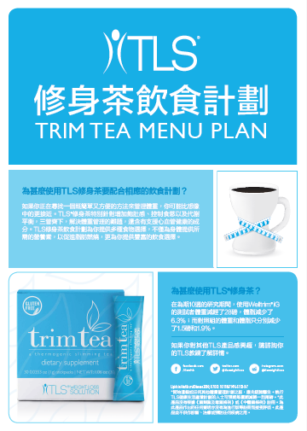
修身茶
這為何適合你：
每天一杯TLS®修身茶，為健康承諾做出改變。
你會做甚麼：
遵循TLS修身茶低升糖飲食計劃，
每天都需攝取：
5份蛋白質
6-8份蔬菜
2份水果
2份好脂肪
1份乳製品
沒有穀物
每週運動3天
每天補充TLS修身茶

Slide 35
TLS® 21日修身挑戰... 讓你三週之後展現全新自我！
針對想在21天快速達到效果的人
第一及第二階段
組合包括你需要的所有東西，幫助你完成目標！
Notes:
解釋第一及第二階段，組合裡有甚麼切合你市場的產品

Slide 36
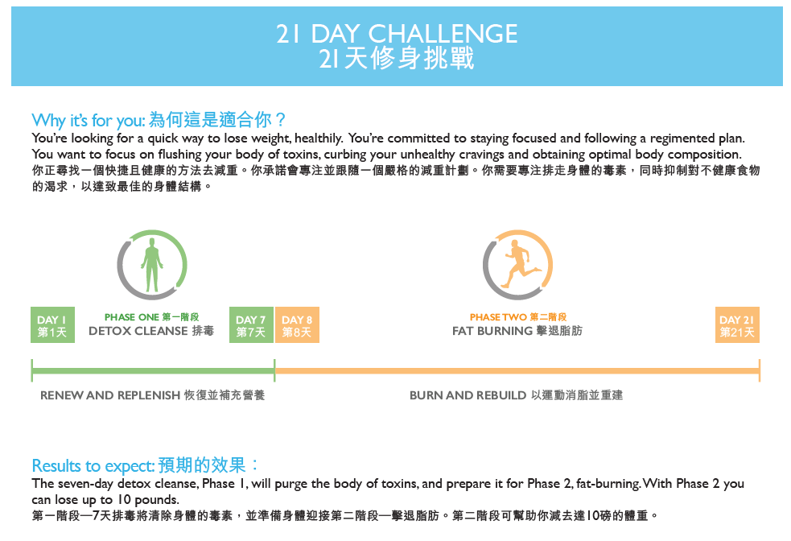

Slide 37
TLS就是... 對的計劃
有科學根據
全面
可量身訂造
注重減體脂與減尺寸
學習如何正確進食
生活模式計劃

Slide 38
你準備好了嗎...
獲得美好感受和健康外形？
減重、減脂以及減圍？
更有活力？
改善你的健康？

Slide 39
如何開始？
立即填寫體重管理問卷！
報名參加由你的教練提供的計劃
選擇產品
今天就開始

Slide 40
TLS®健康生活纖營計劃
概覽
TLS — 健康生活模式

